Slide 1
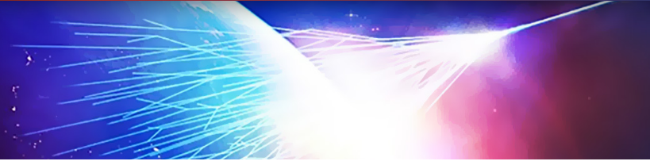

Primera Escuela Chilena de Física de Rayos Cósmicos
Valparaíso – La Serena
20 de Febrero al 03 de Marzo de 2017

Slide 2


1^{ra} Escuela
Chilena de Rayos Cósmicos
Valparaiso, Chile, Feb 2017
4^{ta} Escuela
Astropartículas en LAGO
(AP en una cáscara de nuez)
IV: Algunas aplicaciones en LAGO
Hernán Asorey y Luis Otiniano

Slide 3

El curso
Unidad 1: Fenomenología de Astropartículas.
Unidad 2: Lluvias Atmosféricas Extendidas (EAS).
Laboratorio: Simulaciones en CORSIKA
Unidad 3: Técnicas de detección de Astropartículas.
Unidad 4: Aplicaciones en LAGO y análisis de datos.
Laboratorio: Análisis de datos de meteorología del espacio y del decaimiento del muón en un detector Cherenkov en agua.
https://github.com/lagoproject/astroparticulas

Slide 4
Alcances
Astrofísica
Relativista
Propagación
intergaláctica
Transporte
Heliosférico
Análisis de datos complejos
Física
Atmosférica
Física de
detectores
Física de
Partículas

Slide 5

Alcances
Comienza en un remanente de supernova

Slide 6

Alcances
Comienza en un remanente de supernova
finaliza en el análisis de un archivo de datos
50 50 50
61 49 54
139 49 602
91 51 454
59 50 236
60 50 151
53 50 87
53 50 61
50 50 57
51 51 57
50 50 52
51 49 51
51 50 50
50 49 51
51 50 52
50 50 51
# t 4 30008562
# c 663486982
50 50 50
49 51 51
62 50 106
53 50 117
51 51 62
50 50 55
50 50 51
53 51 51
51 50 51
49 49 52
51 50 51
51 49 51
51 50 52
50 49 50
50 51 50
52 50 51
# t 4 30008646
# c 663486983

Slide 7
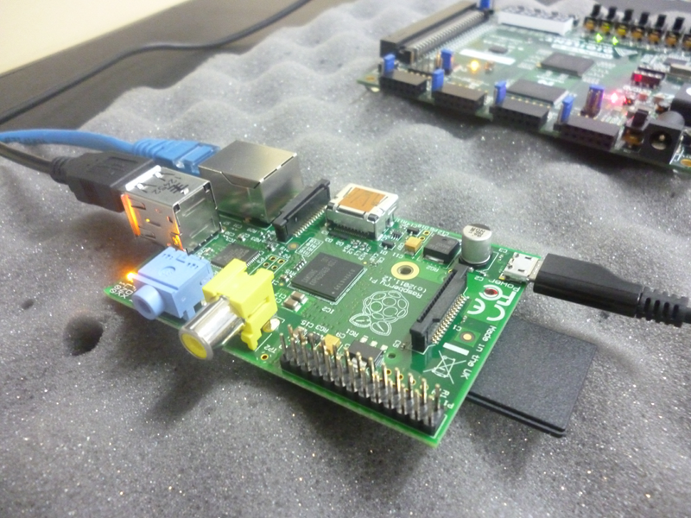
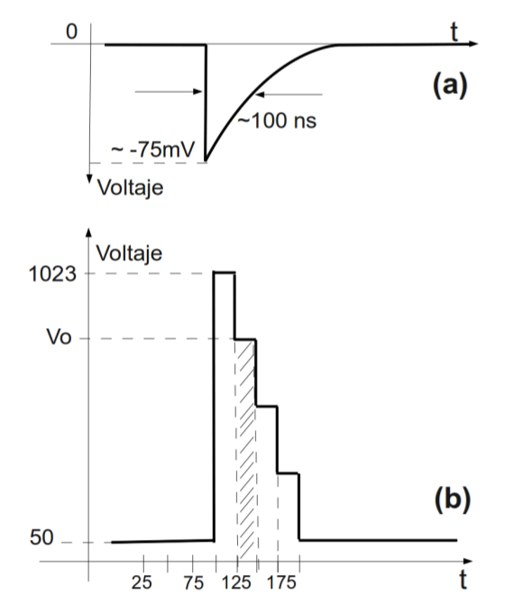
Adquisición de datos
Señales analógicas (pulsos) en el PMT
Amplificación de la señal
Hasta tres canales independientes
Digitalización FADC 10 bits a 40 MHz (25 ns)

Slide 8
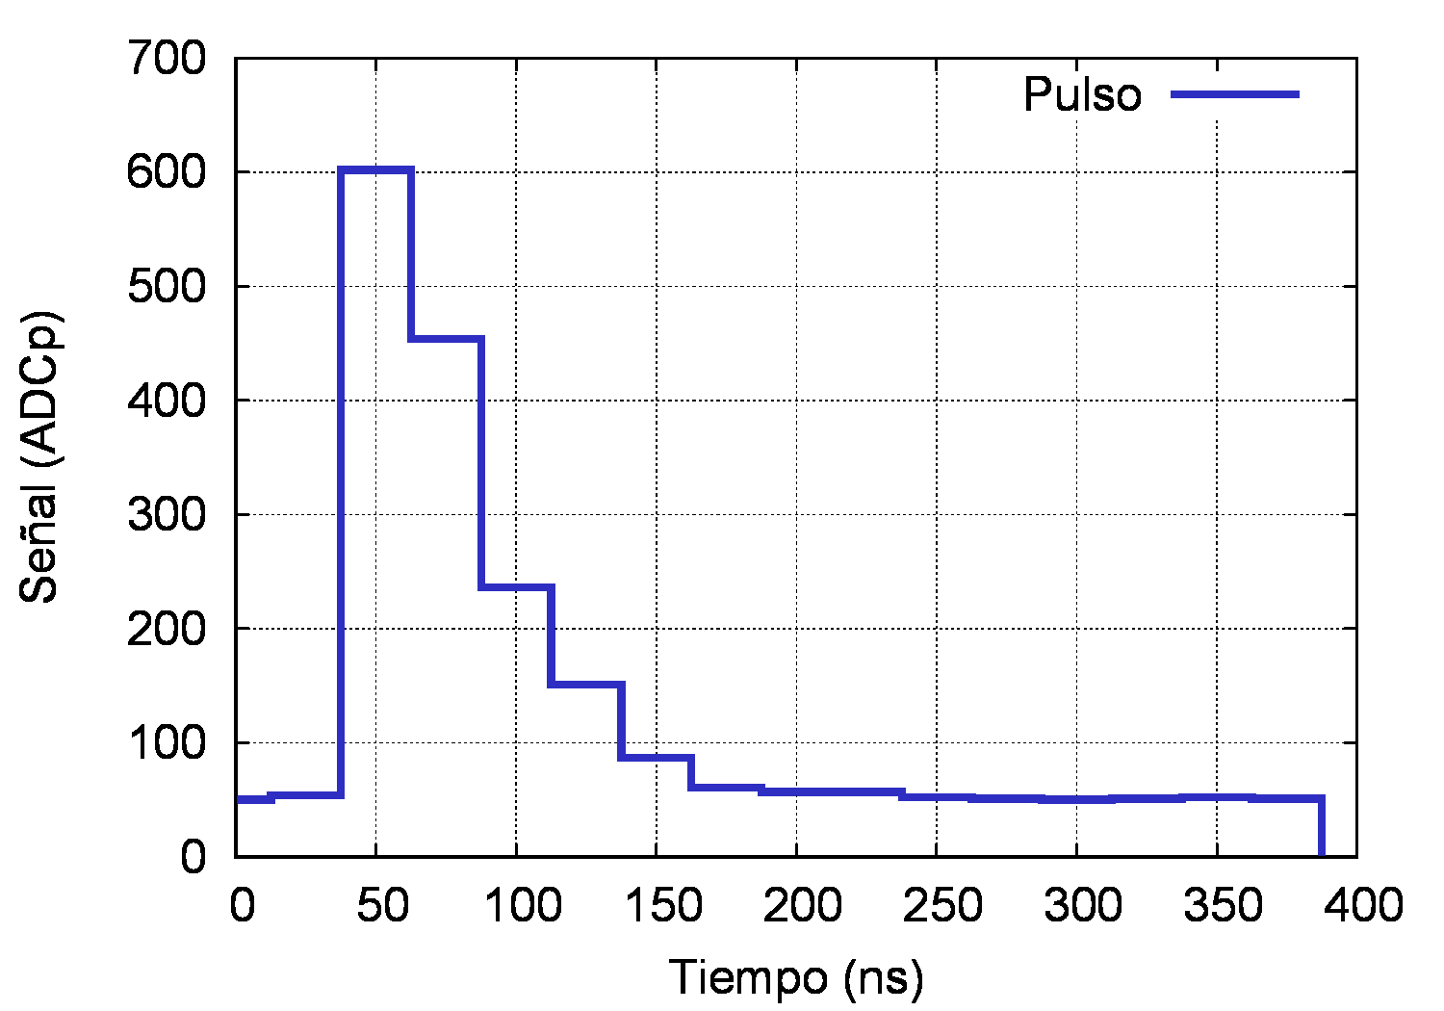
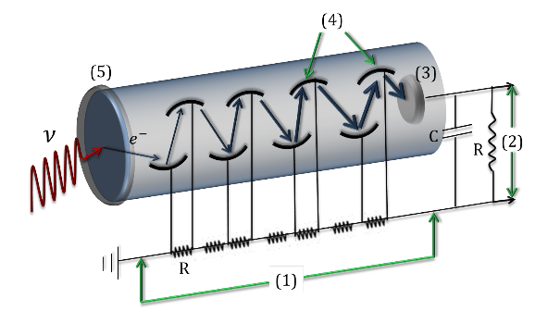
Estructura típica de un pulso
Datos:
  Tres canales de señales digitalizadas
Metadatos
  Id del Detector
  Telemetría del detector
  Datos atmosféricos, PyT
  Datos monitoreo GPS
  ….
Una hora por archivo
50 50 50
61 49 54
139 49 602
91 51 454
59 50 236
60 50 151
53 50 87
53 50 61
50 50 57
51 51 57
50 50 52
51 49 51
51 50 50
50 49 51
51 50 52
50 50 51
# t 4 30008562
# c 663486982
Tag temporal y número de pulso

Slide 9
Definiciones
50 50 50
61 49 54
139 49 602
91 51 454
59 50 236
60 50 151
53 50 87
53 50 61
50 50 57
51 51 57
50 50 52
51 49 51
51 50 50
50 49 51
51 50 52
50 50 51
# t 4 30008562
# c 663486982
Pulso canal j
Pico
Área ← Energía depositada
Área sobre Pico:
Δt (independiente de j)
50 50 50
49 51 51
62 50 106
53 50 117
51 51 62
50 50 55
50 50 51
53 51 51
51 50 51
49 49 52
51 50 51
51 49 51
51 50 52
50 49 50
50 51 50
52 50 51
# t 4 30008646
# c 663486983

Slide 10
¿Cómo sería el histograma de A_{j}?

Slide 11
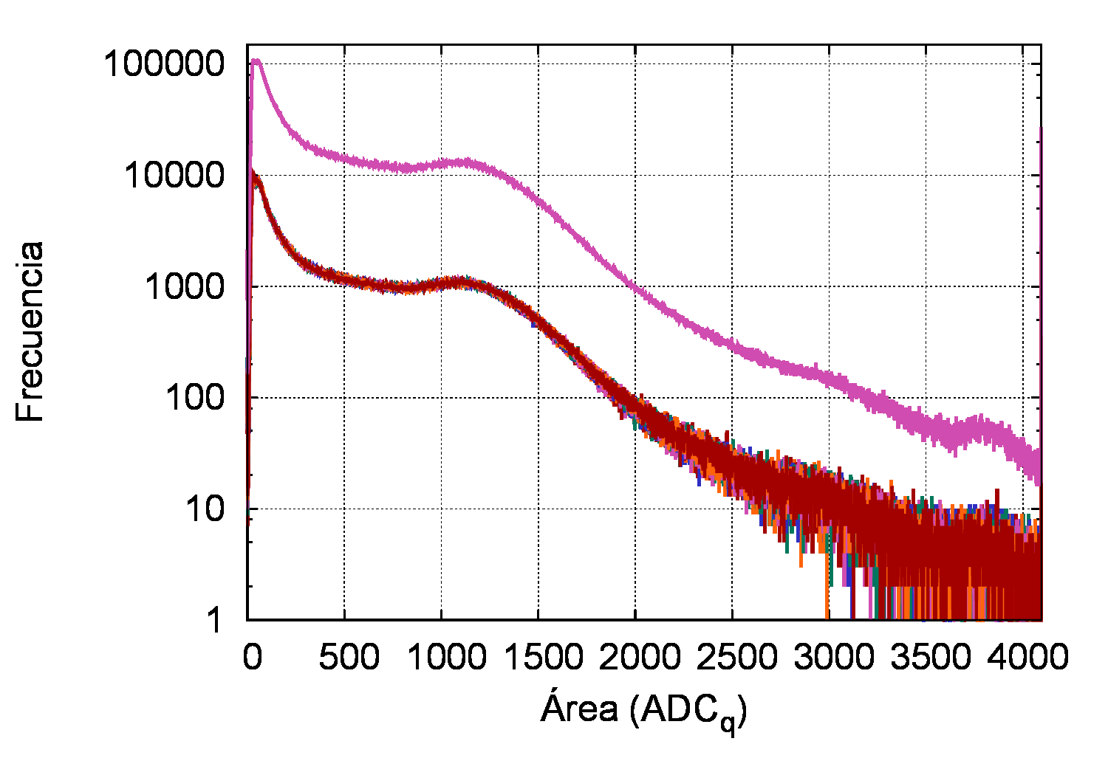
Histograma de áreas
Área A de cada pulso → histograma de áreas
EM
Muones
Partículas
simultáneas
MCV

Slide 12
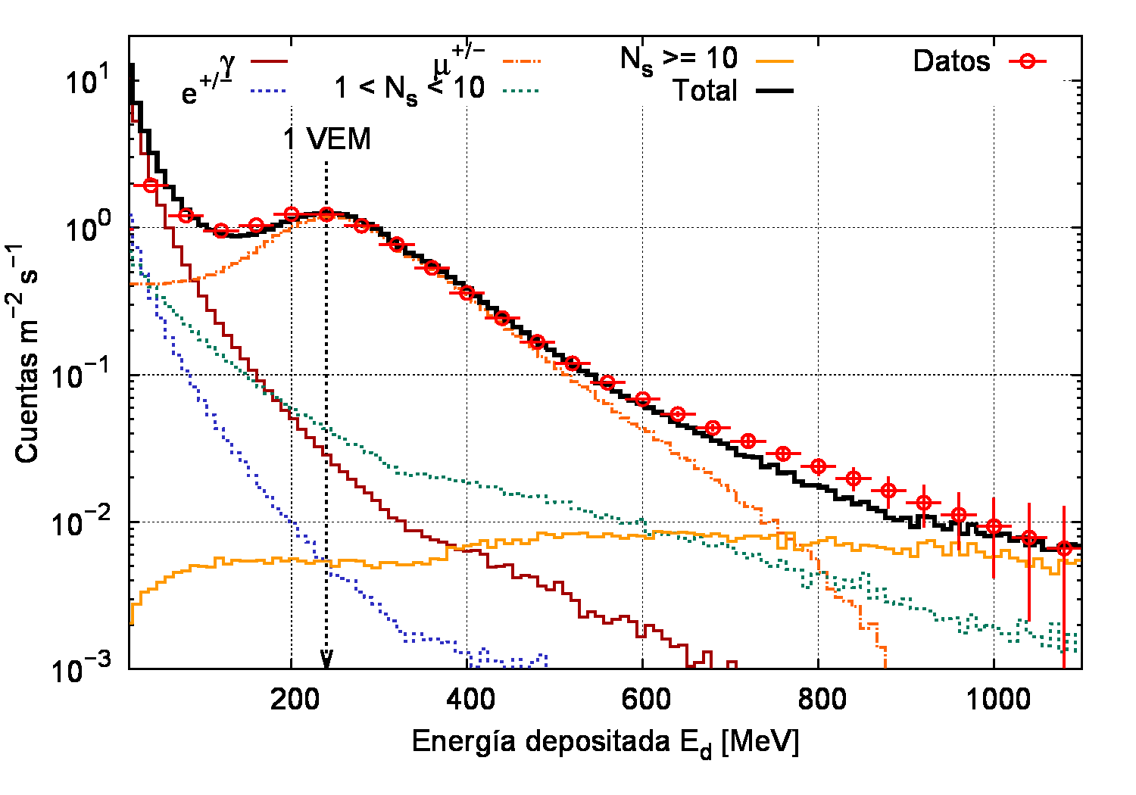
Histograma simulado
Flujo de primarios → (CORSIKA + Sitio) → Flujo de Secundarios
Flujo de secundarios → (G4+Detector) → Señales en el detector

Slide 13
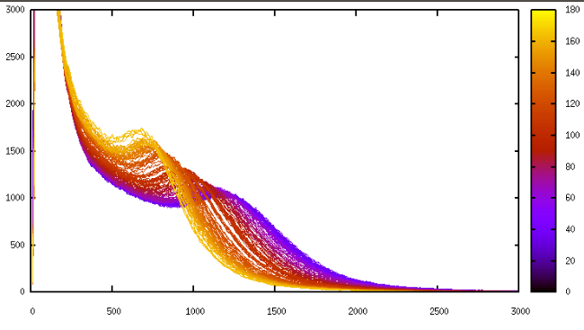
Impacto de la calidad del agua

Slide 14
Histograma de áreas
Integral del histograma → Flujo de partículas

Slide 15
Distribución temporal de señales
Poisson: sucesos independietes que ocurren a una tasa constante ← Flujo total de secundarios
Distribución para el tiempo entre dos pulsos (Δt)
  No tener pulsos en tiempo Δt, recibir el 1er pulso en Δt+dt
Propiedad: “falta de memoria” (memorylessness)
Distribución
Exponencial

Slide 16
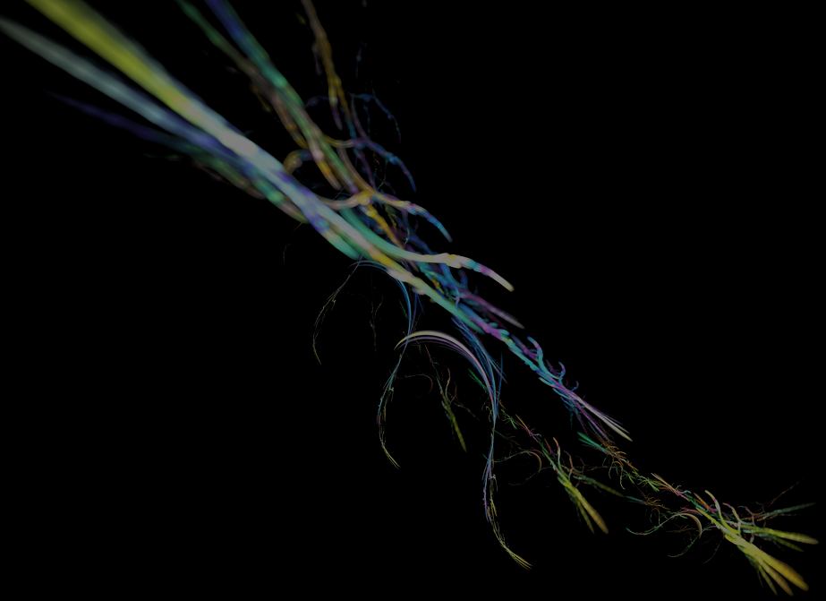
Vida Media del Muón

Slide 17
Objetivos
Introducir conceptos básicos en
  Física de Partículas (inc. física nuclear y física relativista)
  Física de detectores de radiación
  Técnicas de análisis de datos complejos e inferencia estadísitca
Experiencia de Laboratorio destinada a estudiantes de pre y posgrado
Complejidad y profundidad adaptables al curso, desde ~10 hasta ~60 horas de clase

Slide 18
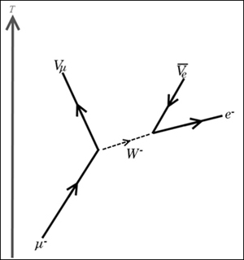
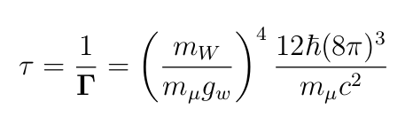
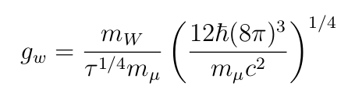
Decaimiento del muón
Proceso electrodébil
La vida del muón está “protegida” por la elevada masa de los mediadores W

Slide 19
Decaimiento del muón
Probabilidad baja de observar el decaimiento de un muón de alta energía
Sin embargo, si E_{μ} < ~500 MeV
→ Se detiene en el interior del detector
Pulso del muón → (Decaimiento) → Pulso del electrón
Existencia de neutrinos vía missing energy channel.

Slide 20
Un decaimiento en los datos
Dos pulsos consecutivos: ingreso del muón, aparición del electrón
50 50 50
61 49 54
139 49 602
91 51 454
59 50 236
60 50 151
53 50 87
53 50 61
50 50 57
51 51 57
50 50 52
51 49 51
51 50 50
50 49 51
51 50 52
50 50 51
# t 4 30008562
# c 663486982
50 50 50
49 51 51
62 50 106
53 50 117
51 51 62
50 50 55
50 50 51
53 51 51
51 50 51
49 49 52
51 50 51
51 49 51
51 50 52
50 49 50
50 51 50
52 50 51
# t 4 30008646
# c 663486983

Slide 21
Histograma de Δt
Calculamos el Δt entre pulsos sucesivos
La distribución de Δt es un muestreo de las distribuciones de los procesos en el interior:
  Flujo de secundarios
  Decaimento de los muones en el interior del detector
Tiempos característicos muy diferentes

Slide 22
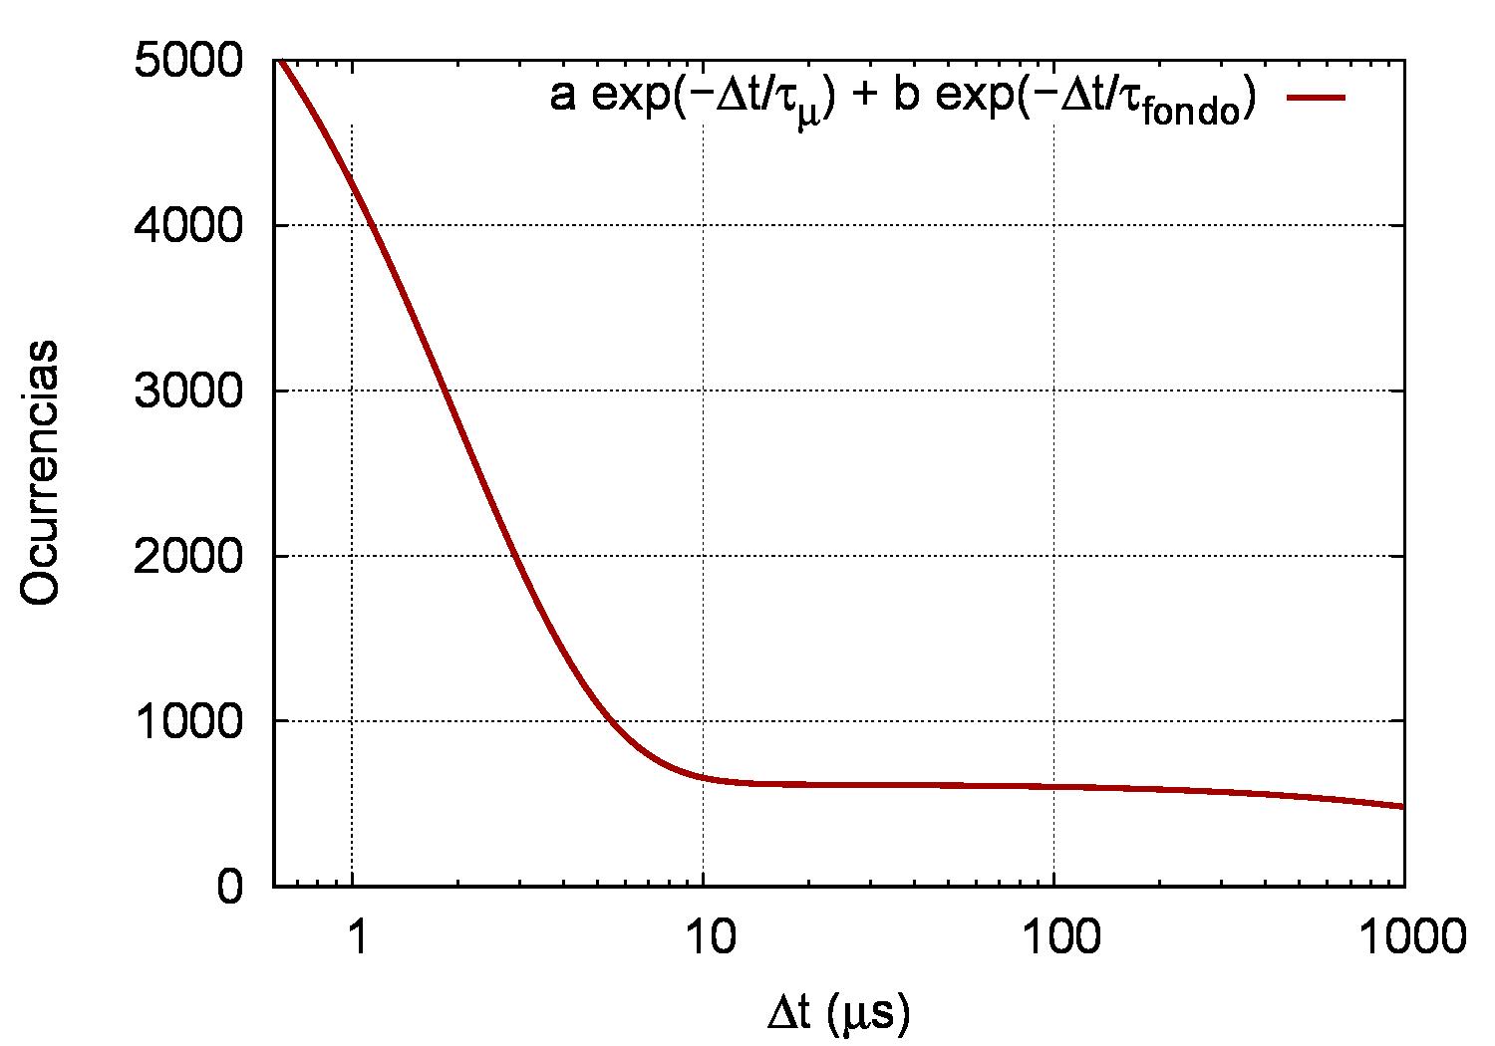
Suma de exponenciales

Slide 23
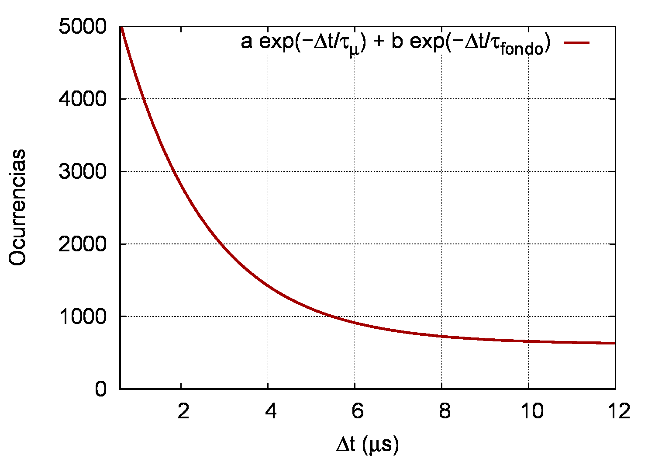
Nos concentramos en Δt ~ τ_{μ}

Slide 24
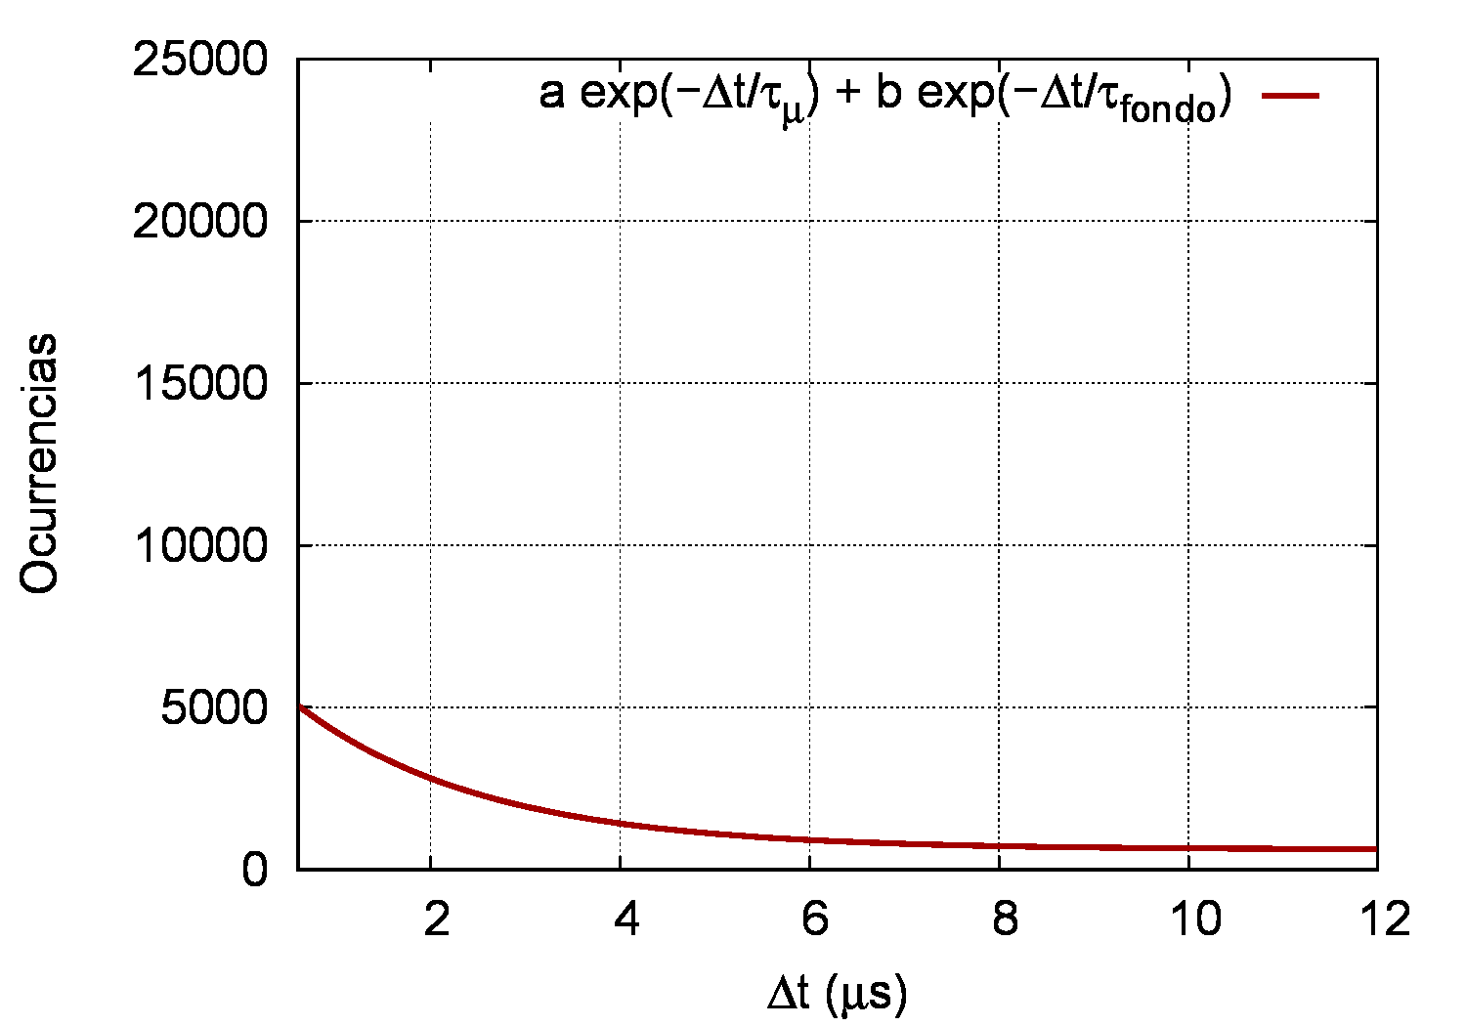
Teórica vs Experimental

Slide 25
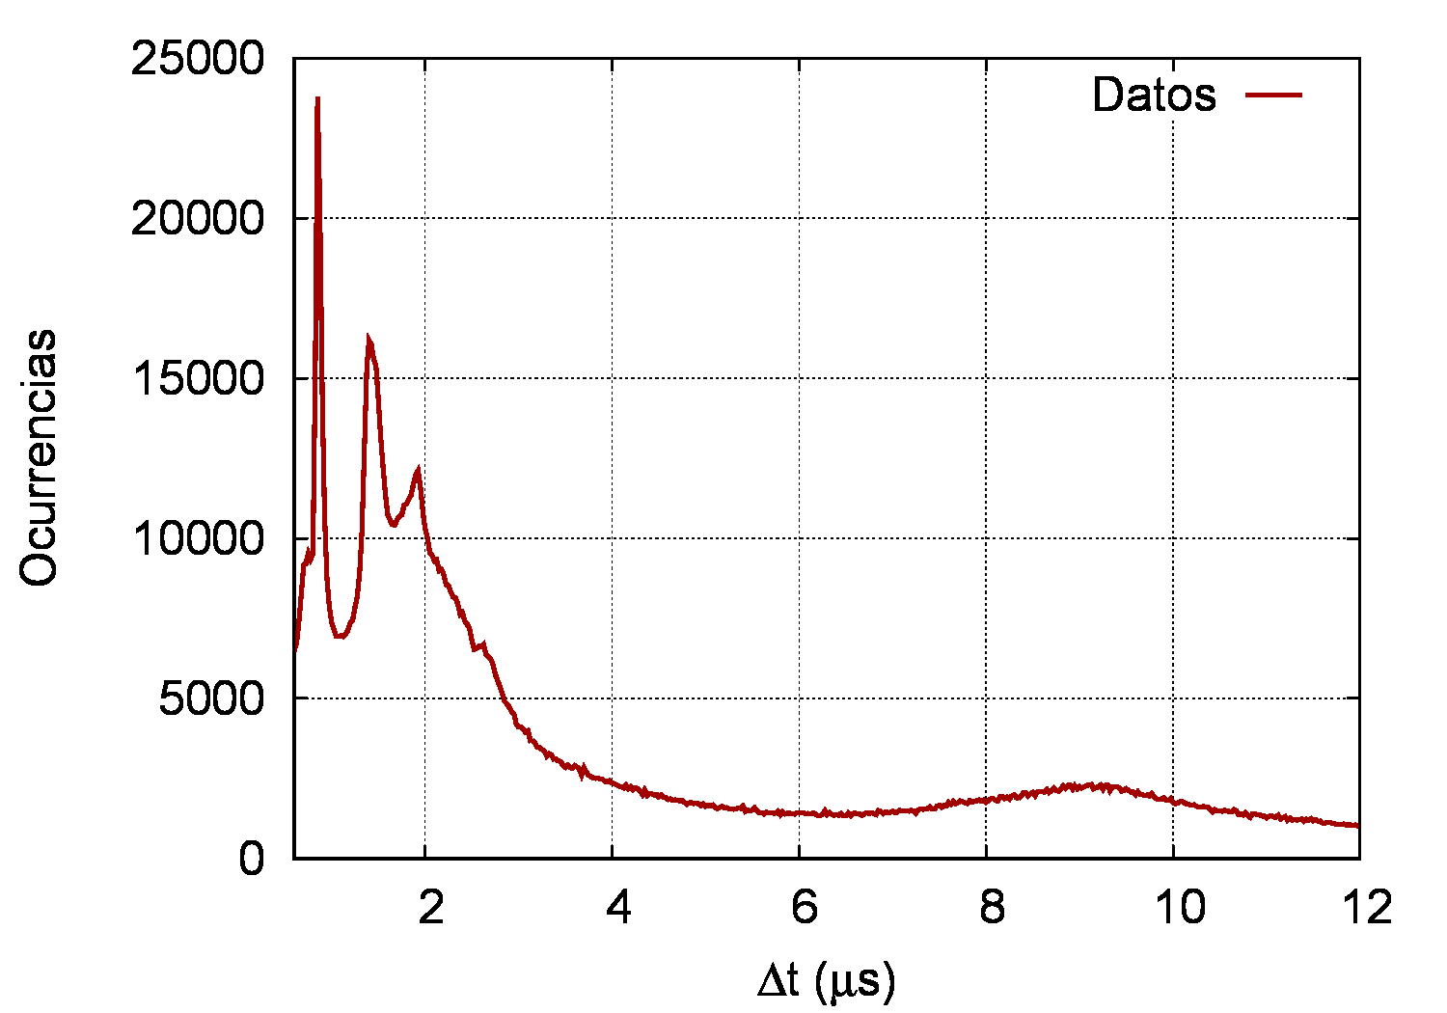
Teórica vs Experimental

Slide 26

Teórica vs Experimental

Slide 27
¿Qué significan esos picos?
Un pico en el histograma de tiempos significa que hay sucesos que ocurren a un “rate” constante
  Pensemos en un reloj: tengo un pulso cada segundo
Aquí tenemos una distribución en torno a un valor
  ¿Relojes? ← Fuentes conmutadas
  ¿Propagación? ← “Afterpulses”:
    Un fotoelectrón ioniza al Helio
    El ión He⁺ migra hacia el fotocátodo
    El ión produce un nuevo fotoelectrón
    El fotoelectrón es un pulso nuevo
    ¡¡¡El tiempo entre pulsos depende de la geometría del PMT!!!

Slide 28
El experimento contraataca

Slide 29
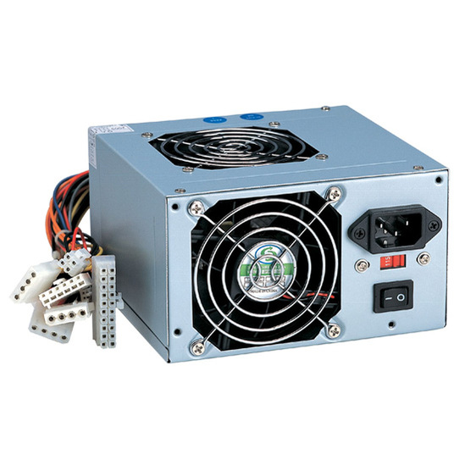
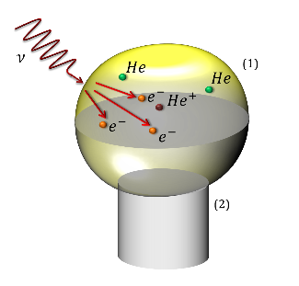
El experimento contraataca

Slide 30
El experimento contraataca

Slide 31
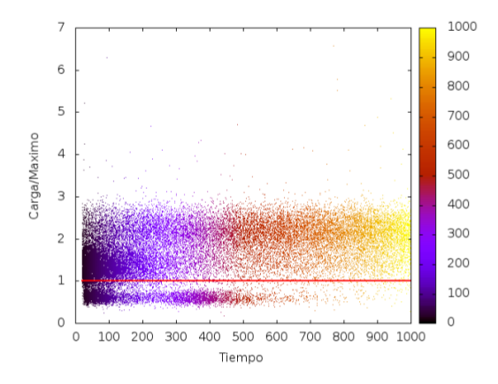
Área/pico vs dt
Población de pulsos
pequeños y cortos
Δt (ns)
(A/P)
Δt (ns)

Slide 32
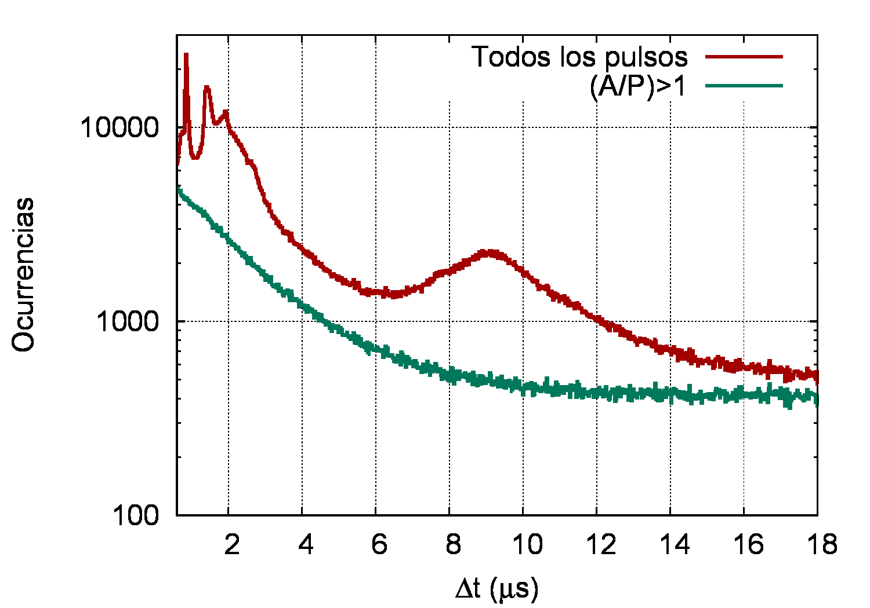
Solución: Quitar picos si A/P < 1, o imponer una segunda condición de trigger

Slide 33
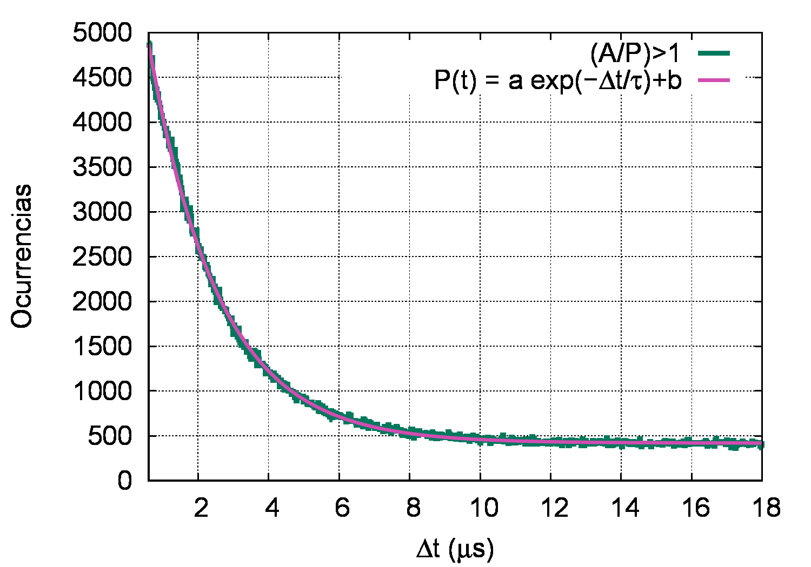
Diferencia de tiempo entre pulsos
f(t) = a e^{-(Δt/τ)} + b
Ajuste → τ = (1990 +/- 10) ns

Slide 34
Muón en el agua
Muón en agua
  μ⁺ → Libre
  μ⁻ → Prob. de captura nuclear (similar a la c.e.):
    α Z⁴ del medio
    Alta absorción en ³⁵Cl y ³⁶Cl (lejía, lavandina, NaClO)
  Procesos que compiten para el μ⁻ :
    Decaimiento
    Captura
  λ_{obs} = (N⁺ λ⁺ + N⁻ λ⁻)/(N⁺+N⁻)
  Se puede medir la relación N⁺/N⁻
Tiempo Decaimiento muon negativo
Ajuste → τ_{μ−} = (1.86 +/- 0.02) μs
Sólo decaen los que no son absorbidos
τ_{μ−} < τ₀

Slide 35
Vida Media del muón en su Universidad
Vida media en agua (transparencia) y efecto de impurezas
Relación N⁺/N⁻ como función de la altura
Mediciones relativistas
Espectro de Michel del electrón resultante
  Medición indirecta de la existencia del neutrino (energía faltante)
Constante de acoplamiento electrodébil (τ_{μ} α g_{F})
Caracterización de los “afterpulses” de los PMT
Distribución de señales en el fondo y su variación → Solar
Medir otras partículas con fuentes (Fuente de neutrones Am-Be)
Técnicas de análisis de datos complejos

Slide 36
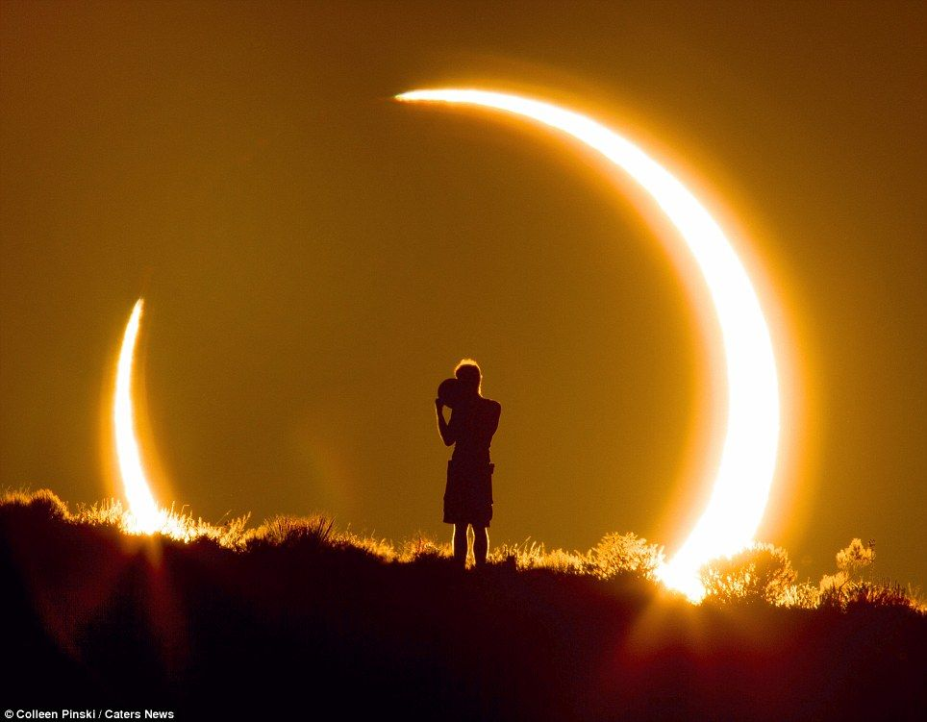
Clima Espacial y RC

Slide 37
Nuestra Estrella, el Sol

Slide 38
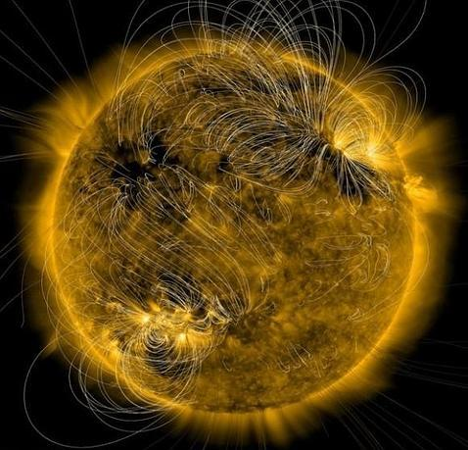
Estrella con personalidad magnética

Slide 39
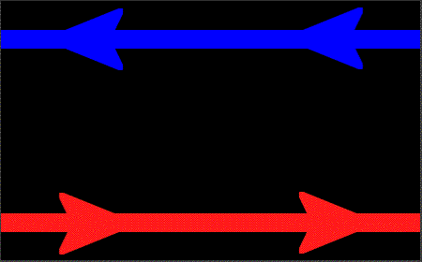
Estrella con personalidad magnética

Slide 40
Eyecciones de masa coronal (CME)

Slide 41
Eyecciones de masa coronal (CME)

Slide 42
en el espacio interplanetario (iCME)

Slide 43
y al llegar a la Tierra

Slide 44
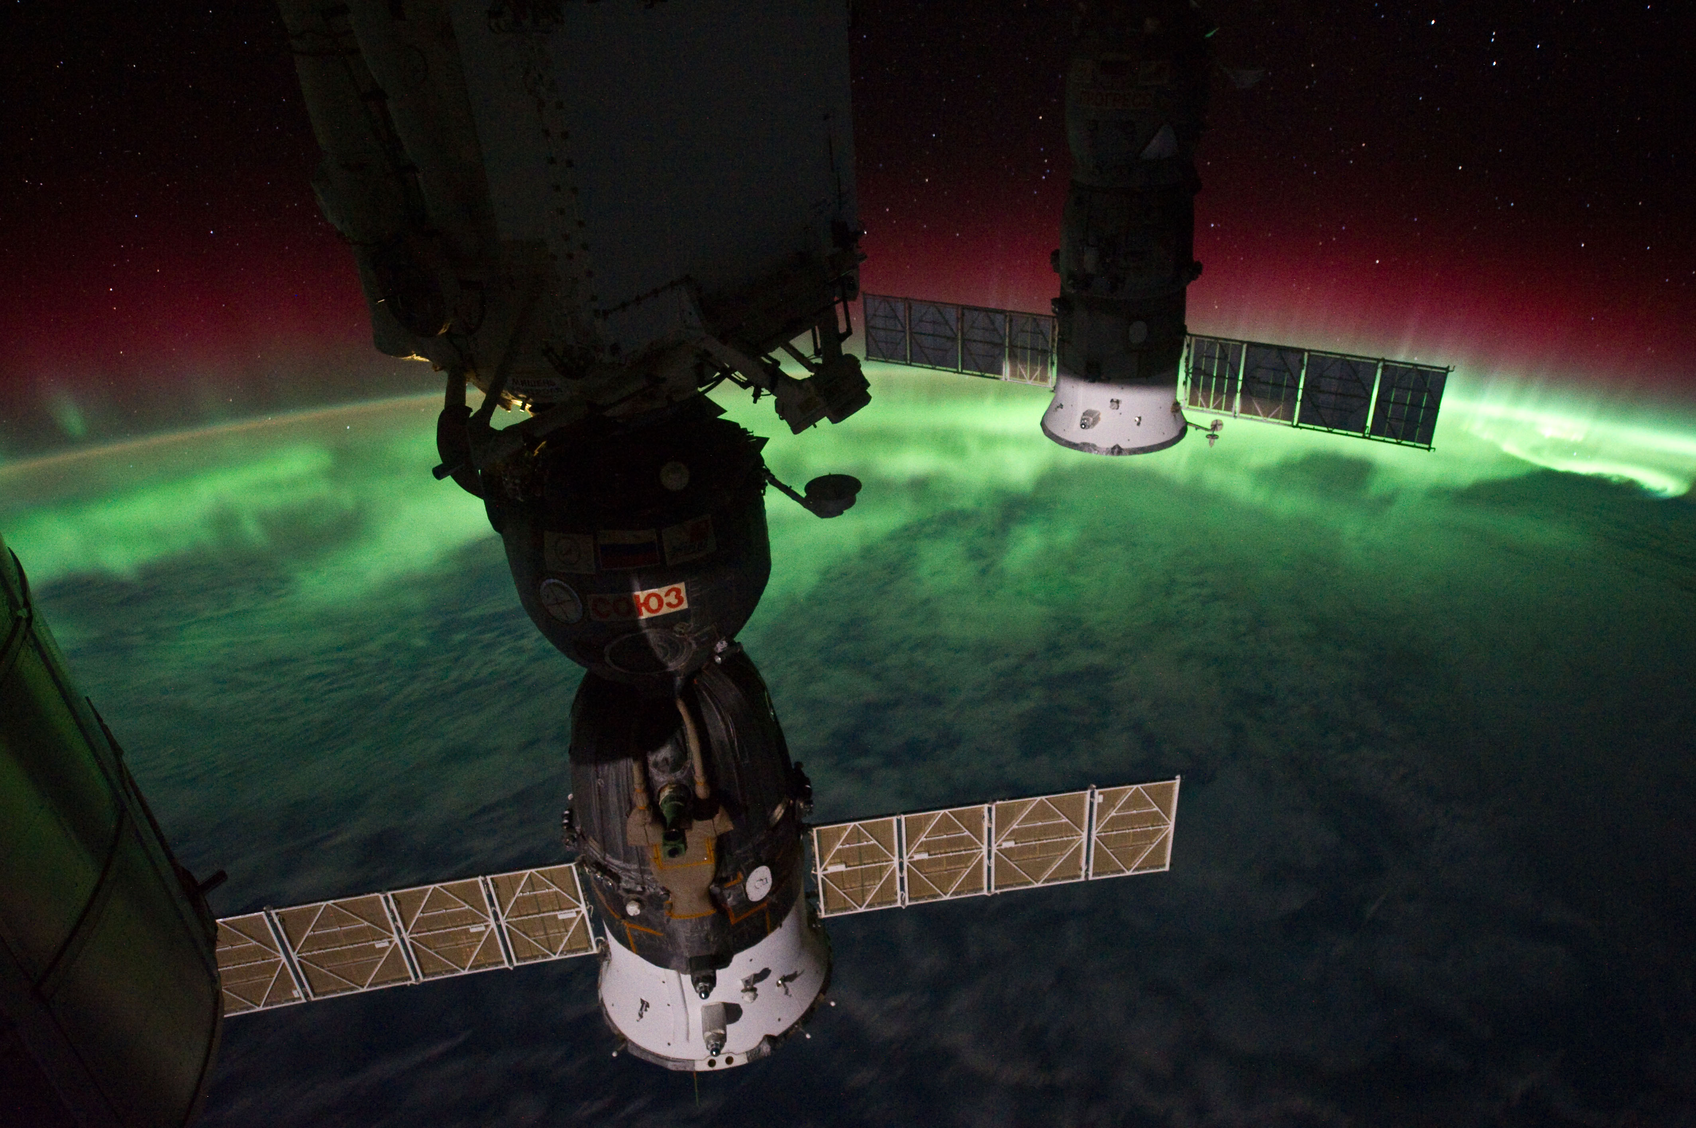
Clima Espacial

Slide 45
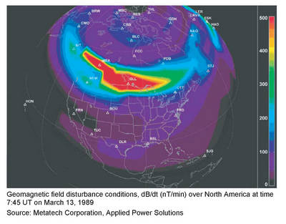
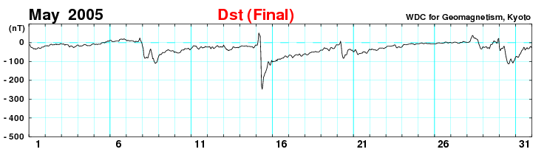
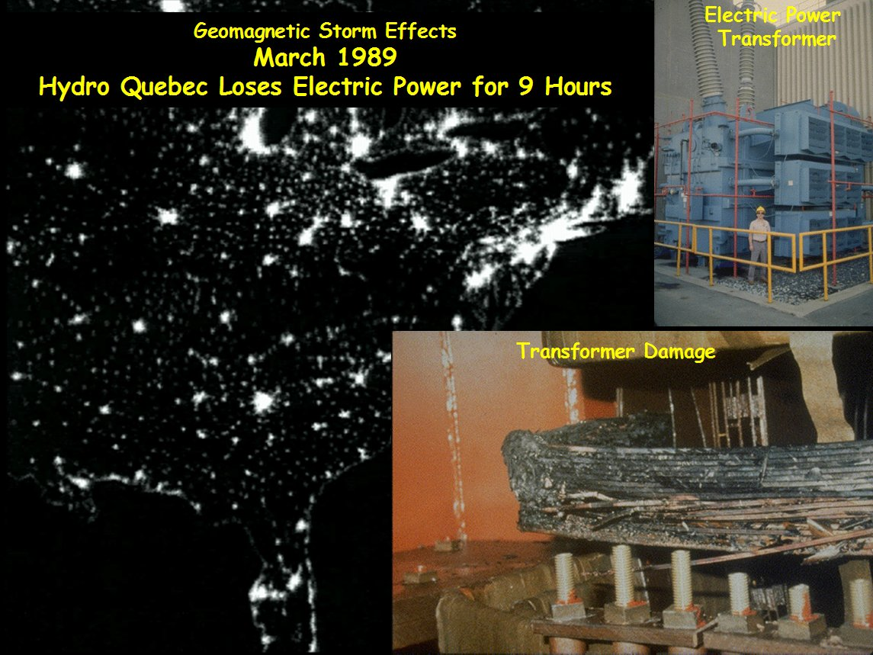
Clima Espacial

Slide 46
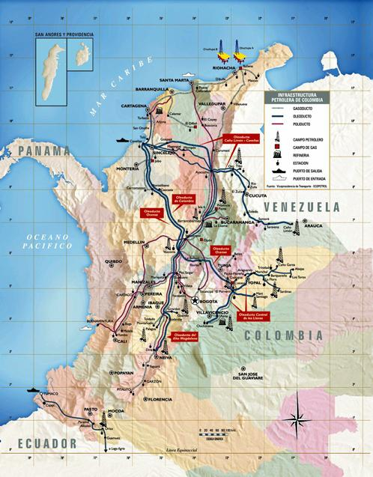
Clima Espacial

Slide 47

Clima Espacial
Estime la corriente inducida en la “espira”

Slide 48
LAGO Space Weather: How to...
Integral del histograma → Flujo de partículas

Slide 49
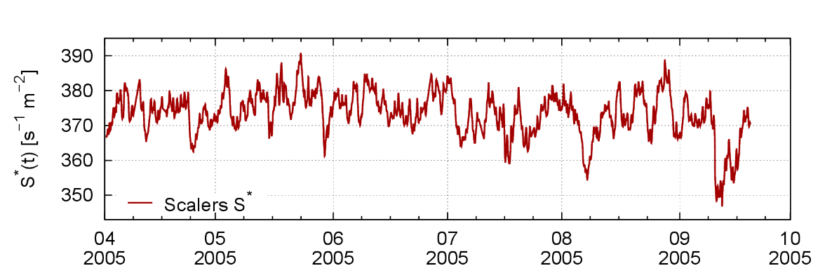
Flujo de secundarios en el detector
Abreu et al, JINST 2011(1), P10011 (2011)

Slide 50
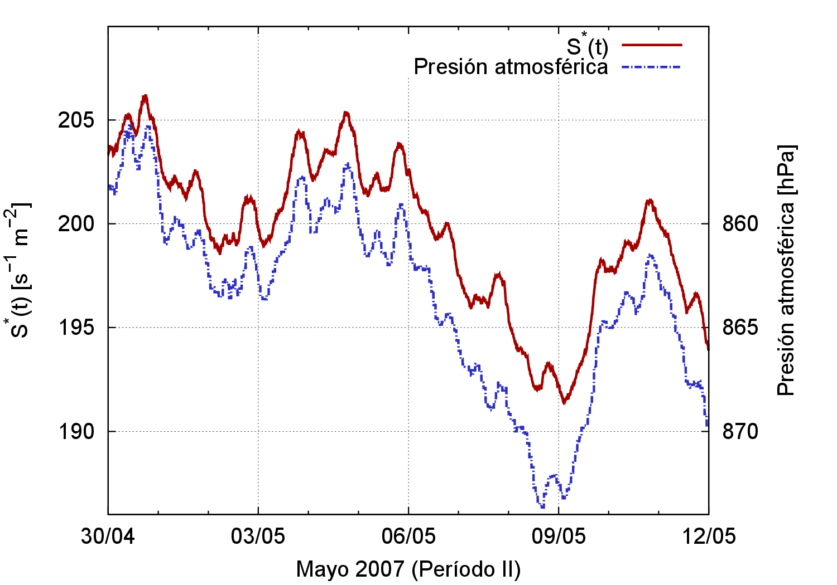
Flujo vs (-)presión (anticorrelación)

Slide 51
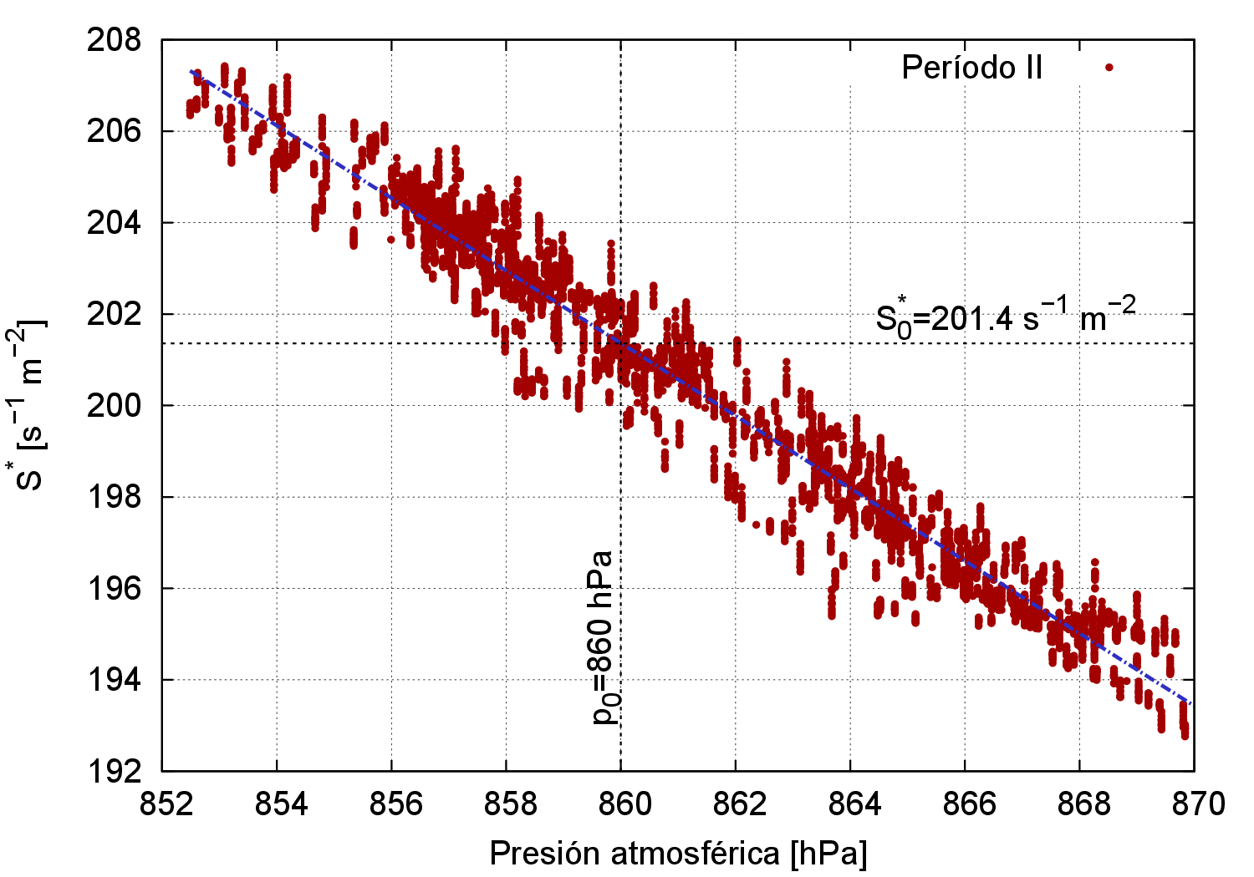
Anticorrelación Flujo vs Patm

Slide 52
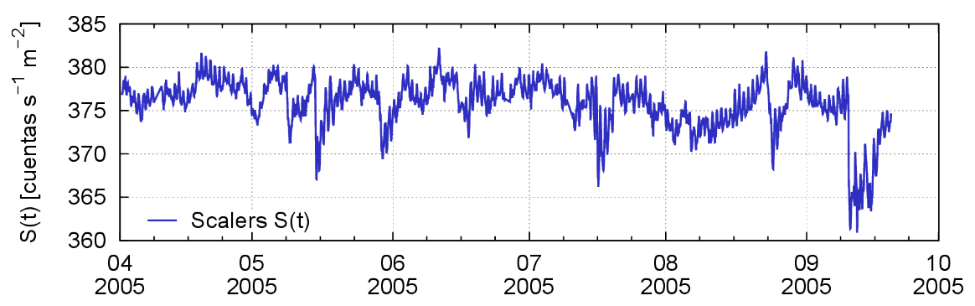
Flujo de secundarios en el detector
Antes de corregir por efectos atmosféricos
Después de la corrección
Decrecimiento Forbush
Abreu et al, JINST 2011(1), P10011 (2011)

Slide 53
Flujo (Integral) por bandas
EM
Muones
Partículas
simultáneas
MCV

Slide 54
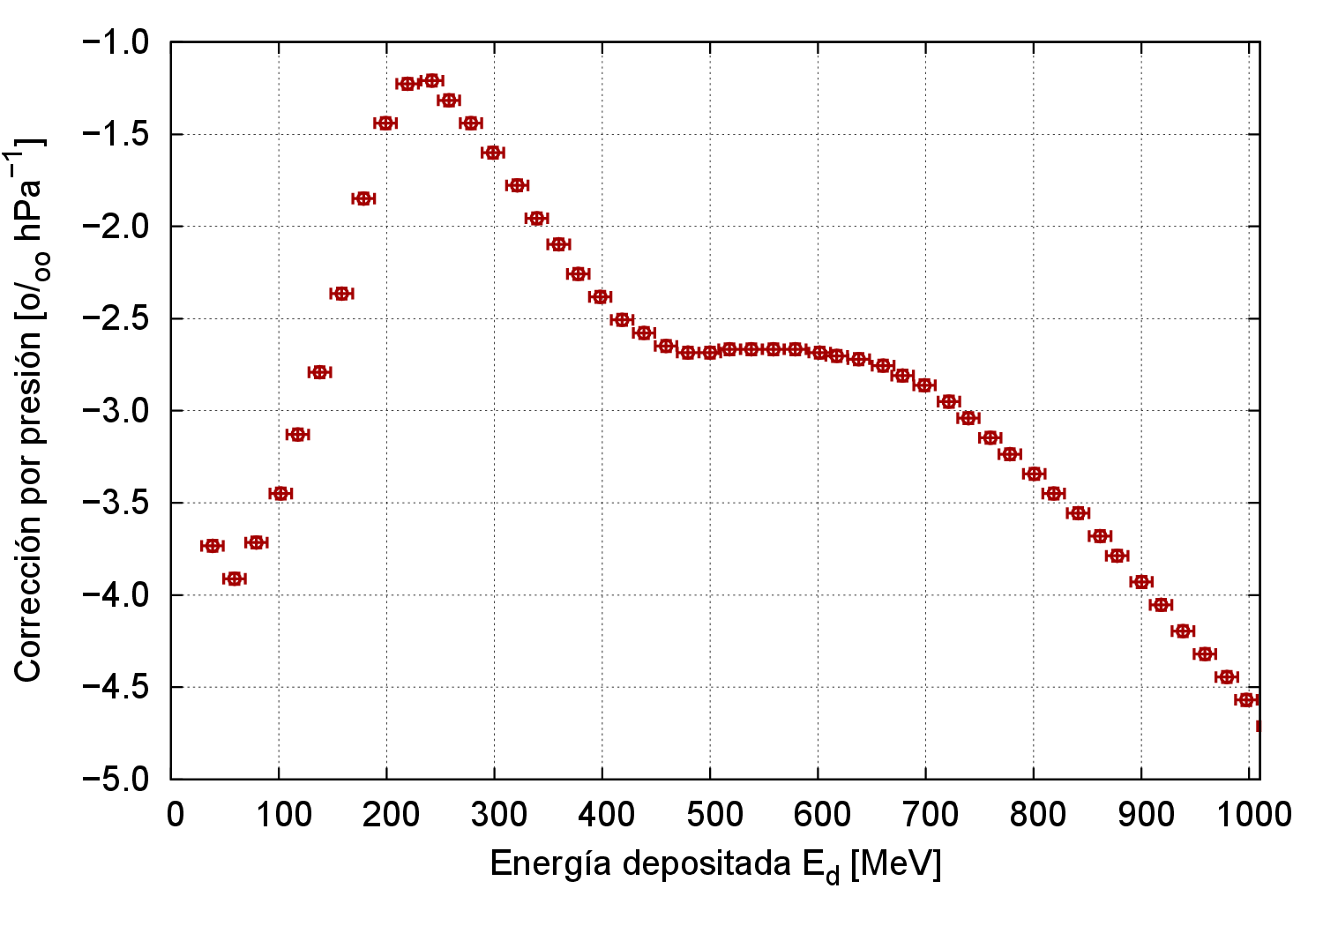
Corrección de presión por bandas

Slide 55
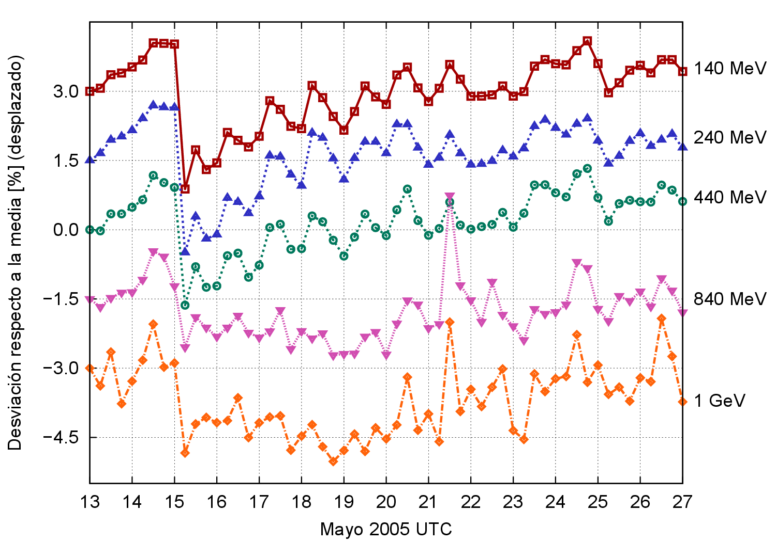
“Tomografía” del Forbush

Slide 56
Hoja de ruta programa LAGO Space Weather
Simular flujo en cada sitio
Efectos geomagnéticos
Simulación del detector: LagoSym + G4
Caracterización del flujo de partículas y simulado
Análisis de datos
  Obtener los datos!
Correlación con presión → Conteo LAGO
Publicación y liberación parcial
Realizar análisis sobre histogramas
Automatizar el proceso para todos los sitios

Slide 57
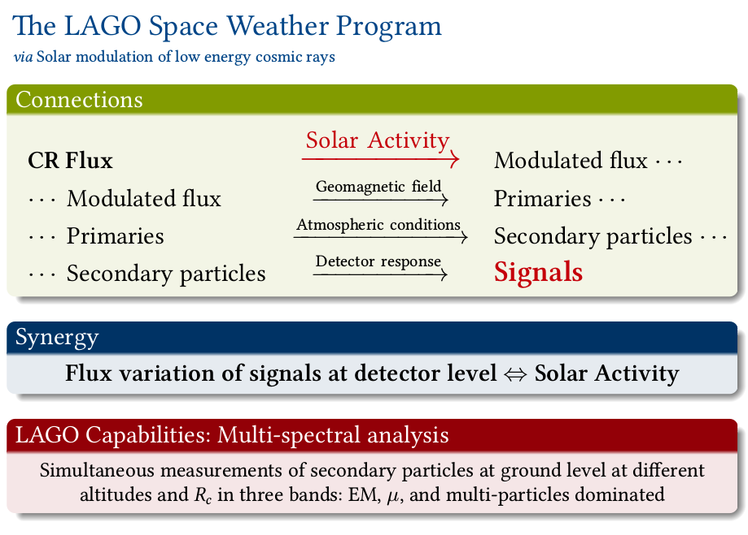

Slide 58
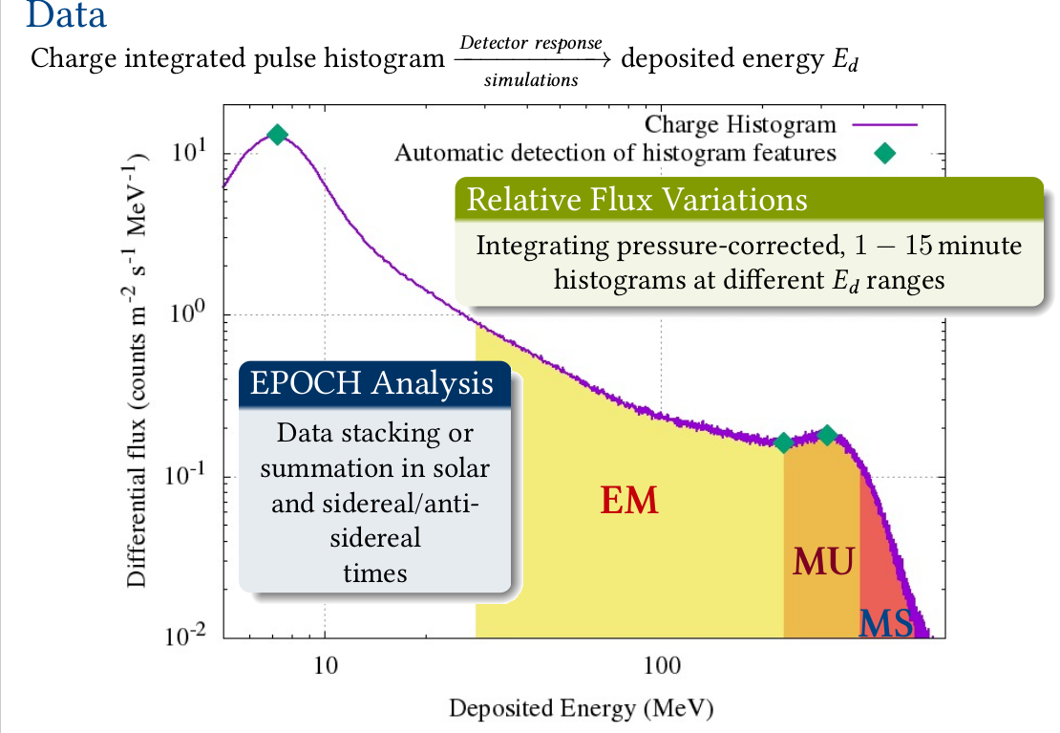
Análisis MSAT (multispectral analysis technique)

Slide 59
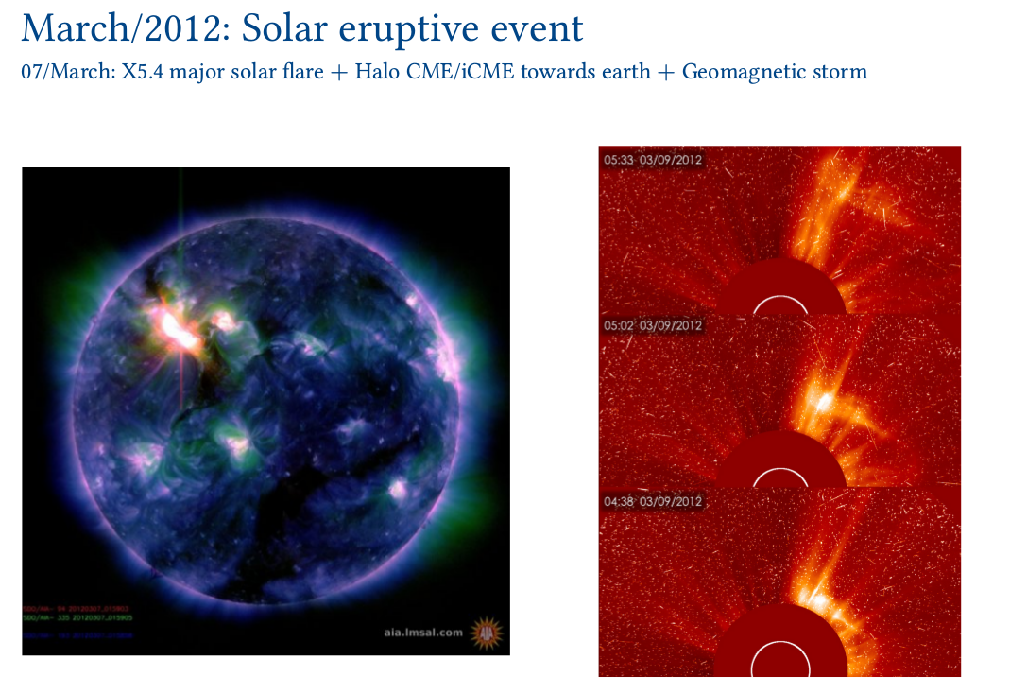
Un caso concreto

Slide 60
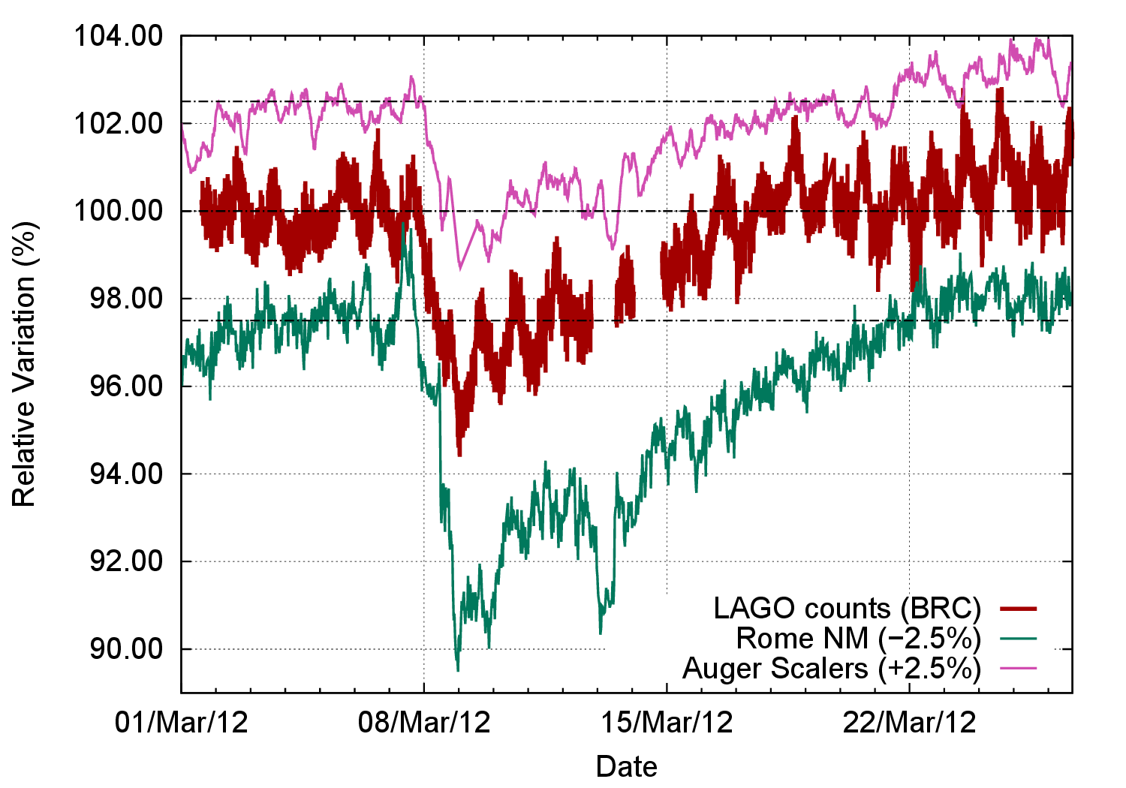

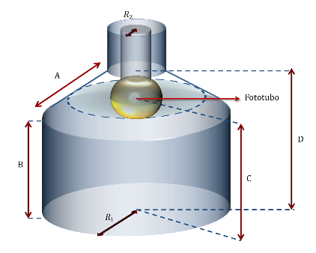
El Programa LAGO Space Weather
LAGO Collaboration, en Proc. ICRC2015, en prensa

Slide 61
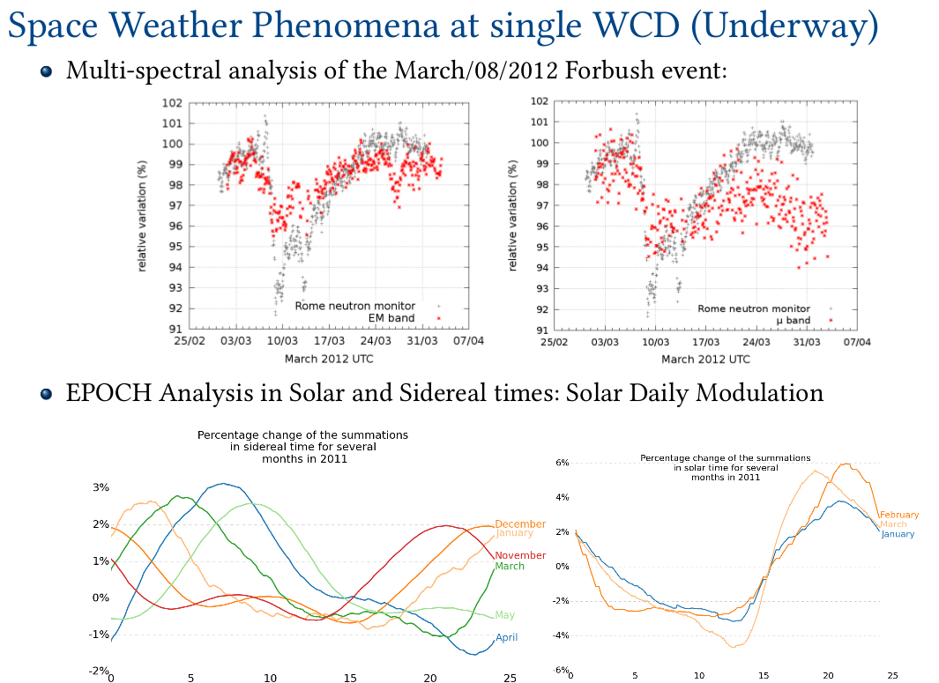

Slide 62
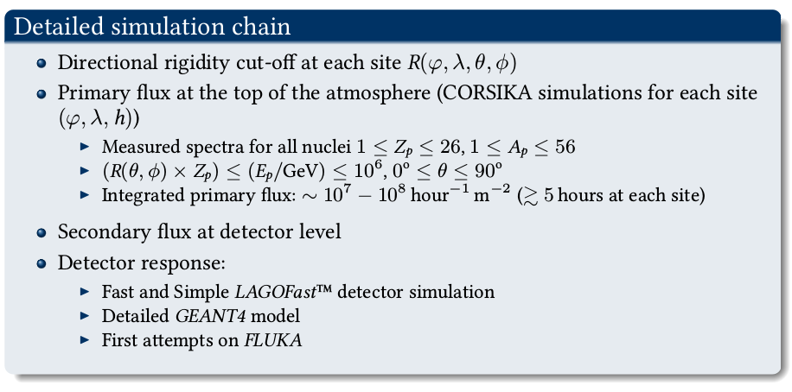
Simulaciones

Slide 63
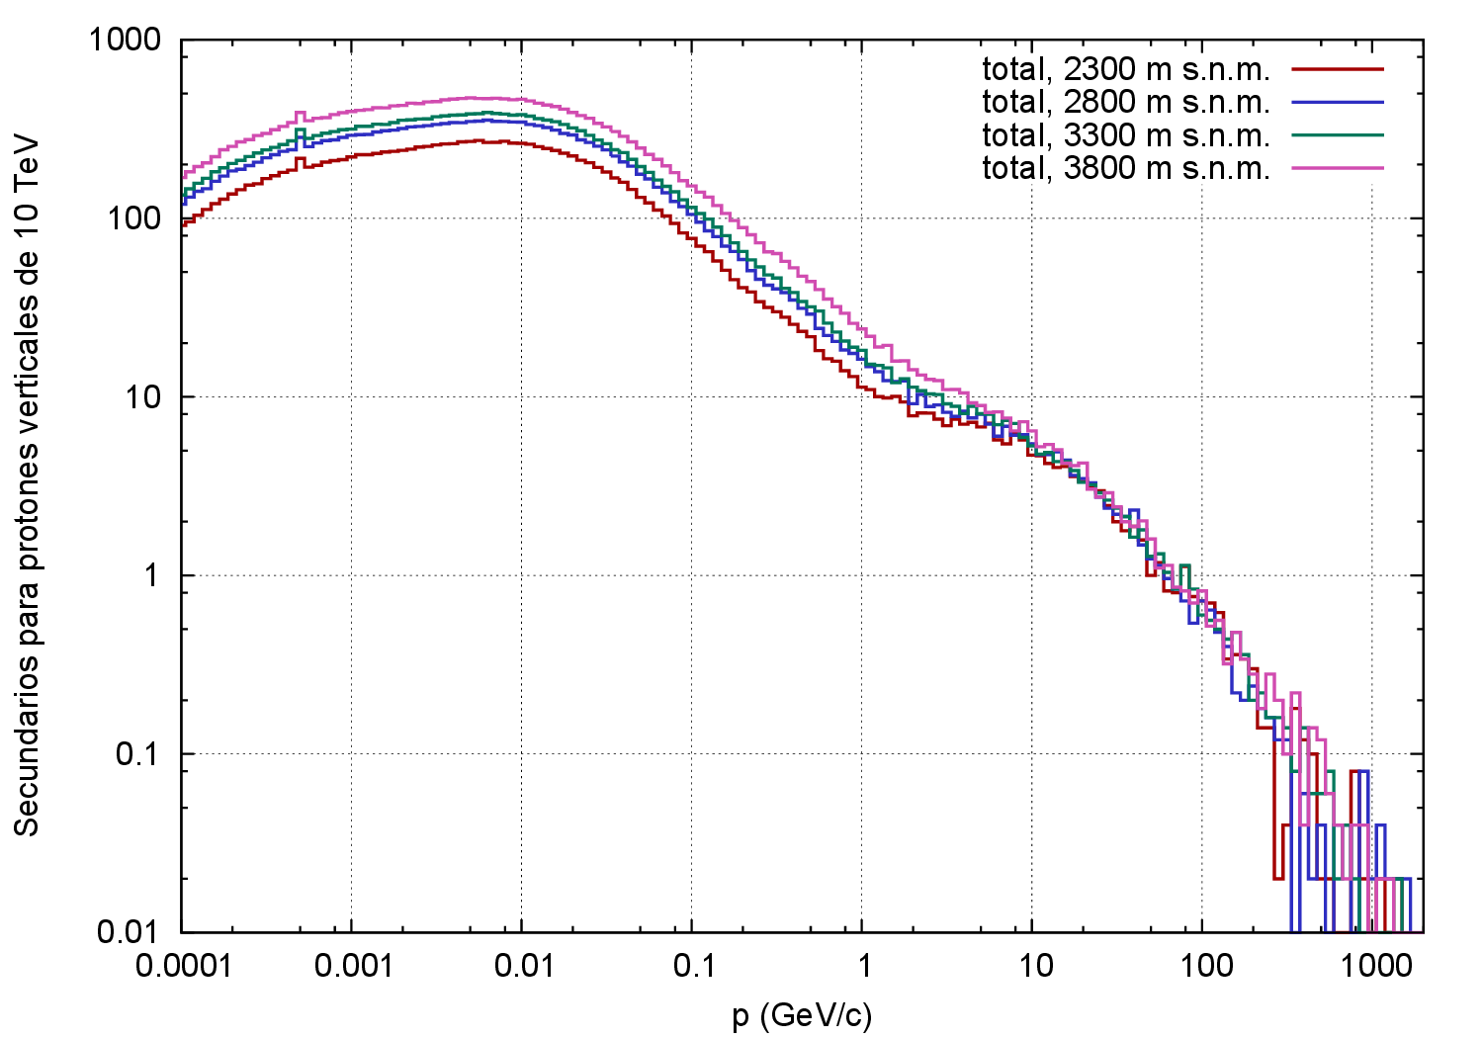
Simulación alturas

Slide 64
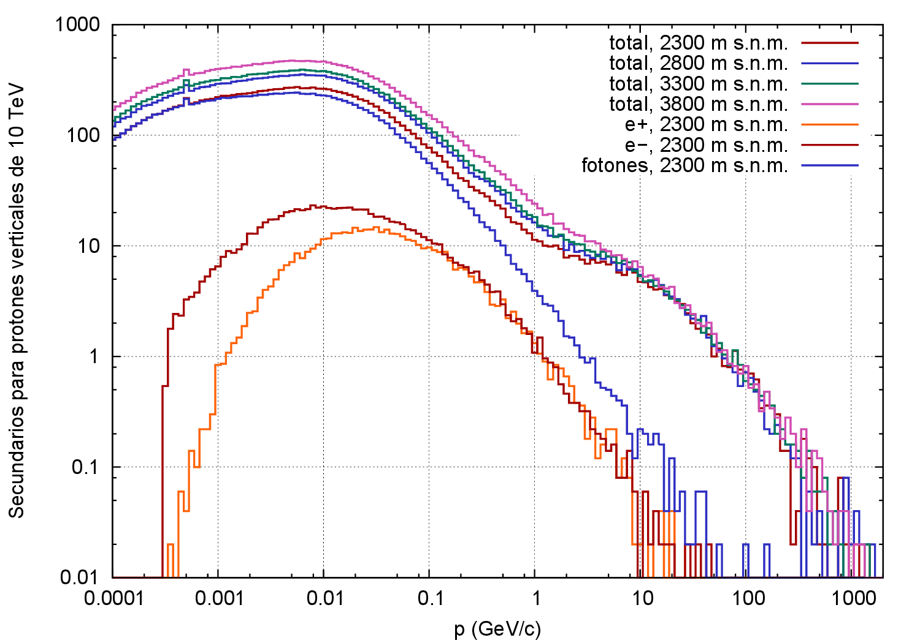
e⁺ e⁻ → γγ

Slide 65
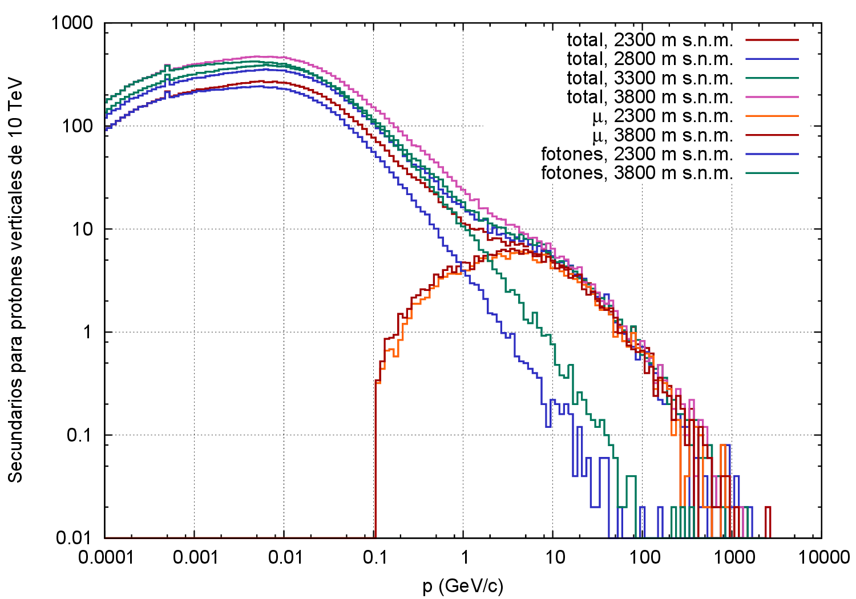
Joroba del muón
Misma señal
distinto fondo

Slide 66
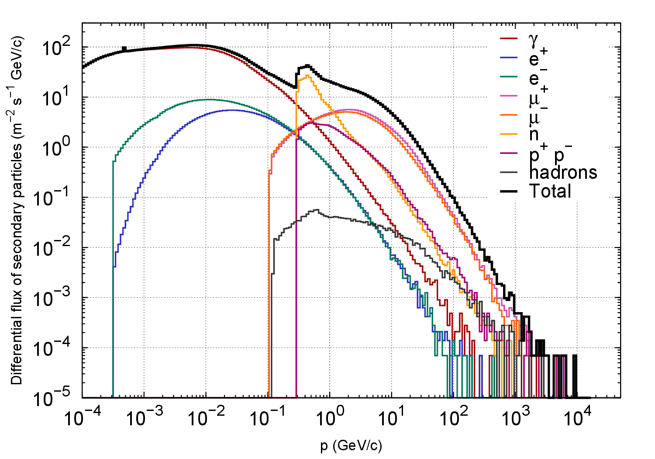
Chacaltaya, Bolivia, 5300 msnm

Slide 67
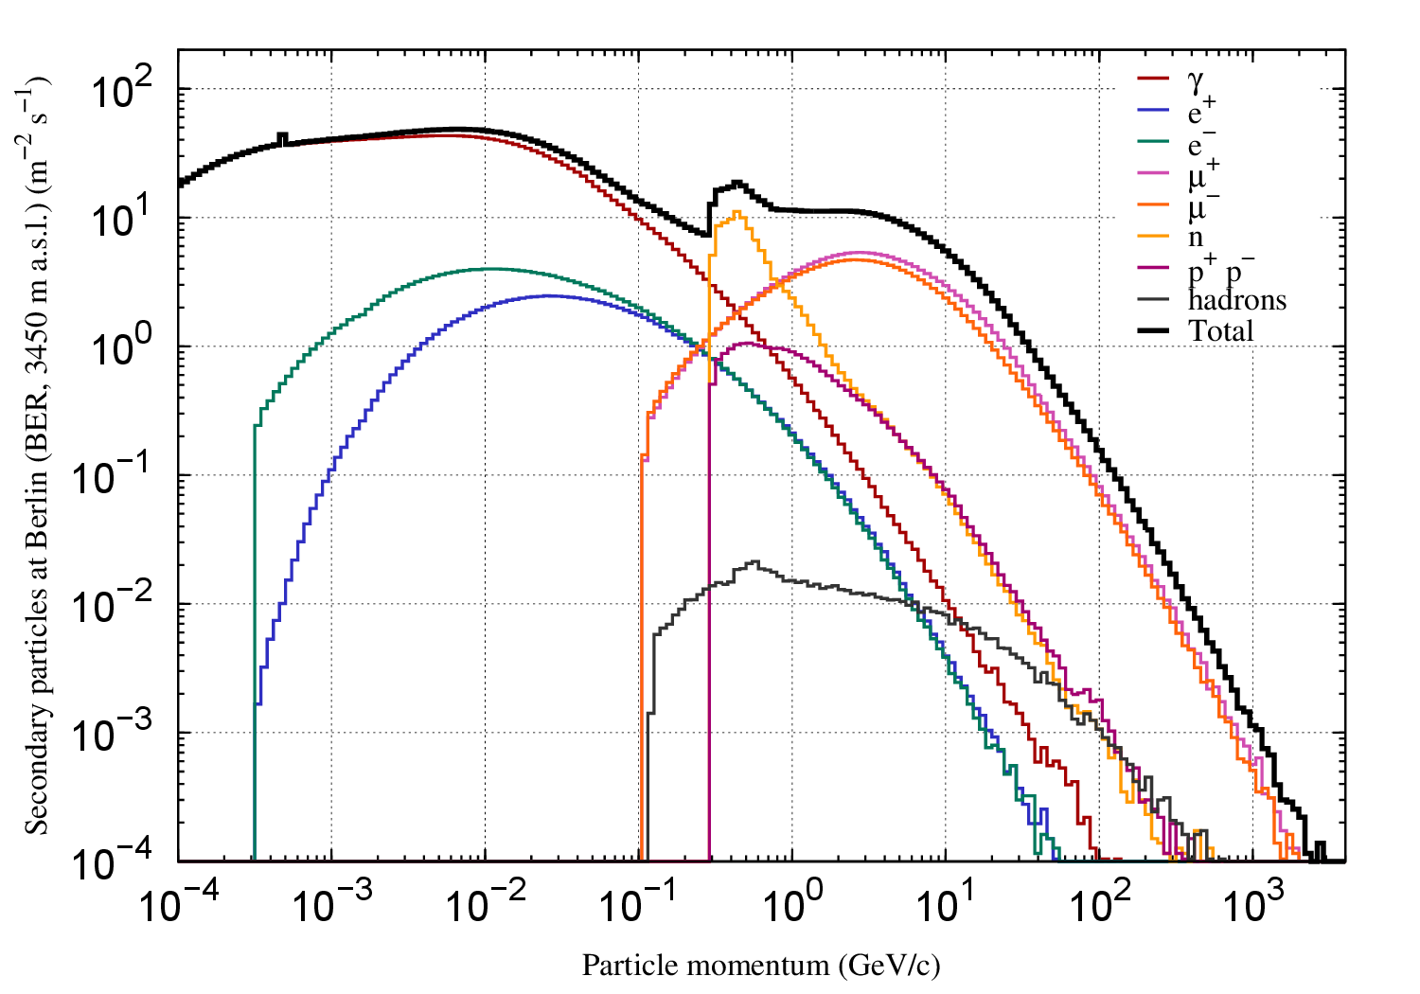
Berlín, Colombia, 3450 msnm

Slide 68
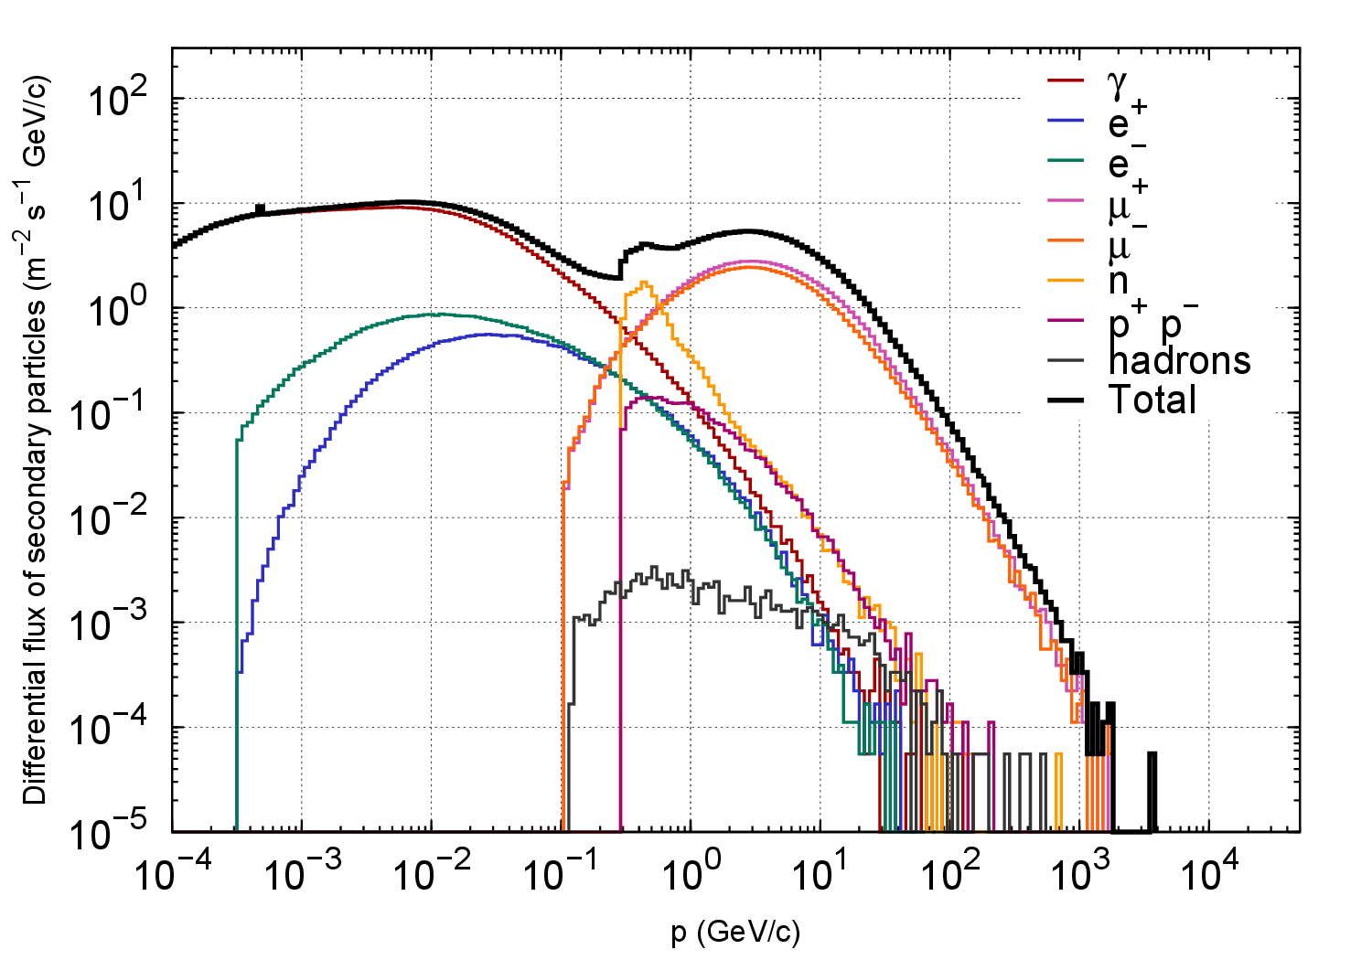
Bariloche, Argentina, 850 msnm

Slide 69
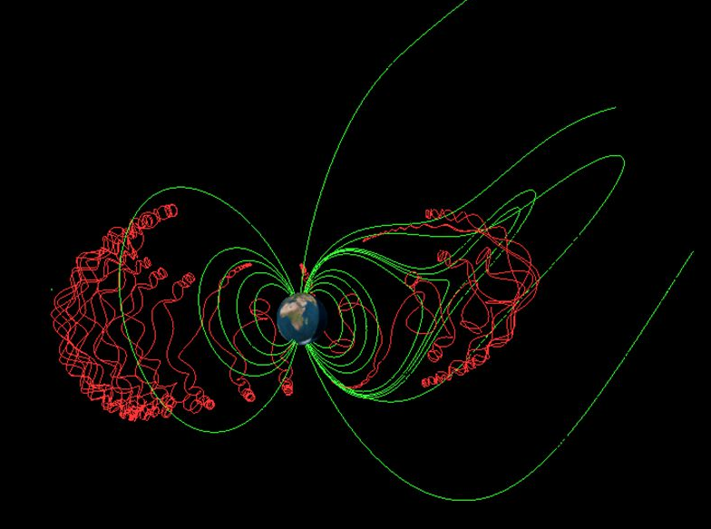
MAGCOS (próximamente en la wiki)
http://cosray.unibe.ch/~laurent/magnetocosmics/

Slide 70
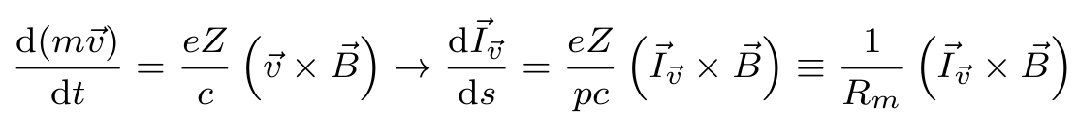


Rigidez geomagnética
A partir de la ecuación de Lorentz
La rigidez magnética se define entonces como
La rigidez geomagnética
es la rigidez inducida por
el campo magnetico terrestre

Slide 71

Calculo de la rigidez geomagnetica local
H. Asorey, L. Nuñez and M. Suarez, Adv. Space Res., 2017, in press

Slide 72

Rigidez direccional en un sitio LAGO

Slide 73

Efecto de la rigidez en la fluencia de primarios

Slide 74

Efecto de la rigidez en la fluencia de secundarios

Slide 75

Incluso para el campo dinámico!

